Slide 1
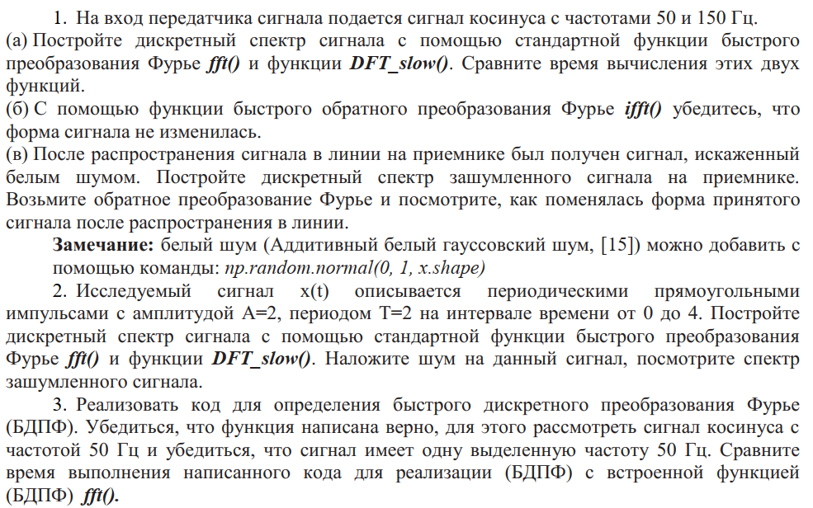
Лабораторная работа №2
Теория быстрого преобразования Фурье представлена в методичке: Применение языка программирования Python для цифровой обработки сигналов и дискретного анализа

